Slide 1

二叉树中的最大路径和
示例 1:
输入: [1, 2, 3]
1
/ \
2 3
输出: 6
124. 二叉树中的最大路径和
给定一个非空二叉树，返回其最大路径和。
本题中，路径被定义为一条从树中任意节点出发，达到任意节点的序列。该路径至少包含一个节点，且不一定经过根节点。
解释:
最大路径为:
2 + 1 + 3 = 6

Slide 2
二叉树中的最大路径和
示例 2:
输入: [-10, 9, 20, null, null, 15, 7]
-10
/ \
9 20
/ \
15 7
输出: 42
124. 二叉树中的最大路径和
给定一个非空二叉树，返回其最大路径和。
本题中，路径被定义为一条从树中任意节点出发，达到任意节点的序列。该路径至少包含一个节点，且不一定经过根节点。
解释:
最大路径为:
15 + 20 + 7 = 42

Slide 3
二叉树中的最大路径和
分析题意
二叉树路径：从任意节点出发，到达任意节点
a
/ \
b c
/ \ / \
d e f g
该路径至少包含一个节点，且不一定经过根结点
求所有可能路径和的最大值
a
/ \
b c
/ \ / \
d e f g
a
/ \
b c
/ \ / \
d e f g

Slide 4
二叉树中的最大路径和
a
/ \
b c
/ \ / \
d e f g
分析题意
二叉树的特点
a
/ \
b c
/ \ / \
d e f g
一个节点，被一个父节点连接，连接左右两个子节点
路径的特点
途径一个节点只能选择来去两个方向

Slide 5
二叉树中的最大路径和
a
/ \
b c
/ \ / \
d e f g
分析题意
假设，我们从底向上出发
a
/ \
b c
/ \ / \
d e f g
a
/ \
b c
/ \ / \
d e f g
如果想要继续向上走，左右子节点只能选择一个
否则，只能不再向上，拐弯连接左右子节点
a
/ \
b c
/ \ / \
d e f g

Slide 6
二叉树中的最大路径和
|
a
/ \
b c
/ \ / \
解题思路
考虑一个二叉树单元
|
a
/ \
b c
/ \ / \
a 是根节点，与上层的父节点相连（如果有的话）
b c 是子节点，与其各自子节点中路径最大值的节点相连
|
a
/ \
b c
/ \ / \
所有可能的路径情况：
1. b + a + c
2. b + a
|
a
/ \
b c
/ \ / \
3. c + a

Slide 7
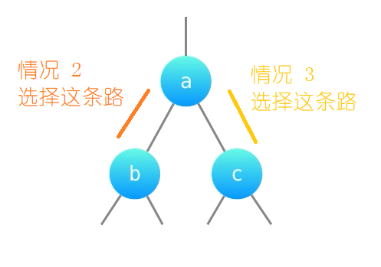
二叉树中的最大路径和
解题思路
处理情况 2 和 3
通向上方的道路确定了，想知道下方是选择 b 还是 c
实现方法
要求 a 通往下方的最大路径和（向下路径最大和）
需要先求 b 和 c 的向下路径最大和
递归调用 b 和 c
计算 b + a 和 c + a ，选择较大的值作为返回值

Slide 8
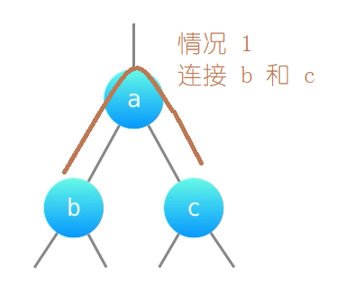
二叉树中的最大路径和
解题思路
处理情况 1
放弃向上的通路，选择连接 b 和 c
实现方法
在得到 b 和 c 递归值之后
计算 b + a + c 的值
因为放弃了向上的通路，选择连接 b 和 c
所以计算的结果不能当做返回值
而是另外使用一个全局变量来记录（全局最大和）

Slide 9
二叉树中的最大路径和
|
-1
/ \
-1 -1
/ \ / \
解题思路
负数的处理
求最大和，负数能舍弃就舍弃，使用 max(0, x)
注意：无论是继续向上，还是连接 b 和 c
a 作为必经之路，是不能舍弃的

Slide 10
二叉树中的最大路径和
代码
int maxPathSum(TreeNode* root, int &val) {
if (root == nullptr) return 0;
int left = max(0, maxPathSum(root->left, val));
int right = max(0, maxPathSum(root->right, val));
int lmr = root->val + left + right;
int ret = root->val + max(left, right);
val = max(val, max(lmr, ret));
return ret;
}
int maxPathSum(TreeNode* root) {
int val = INT_MIN;
maxPathSum(root, val);
return val;
}

Slide 11
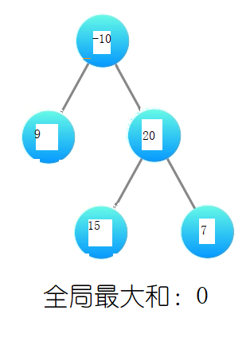
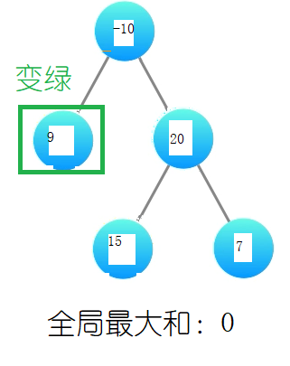
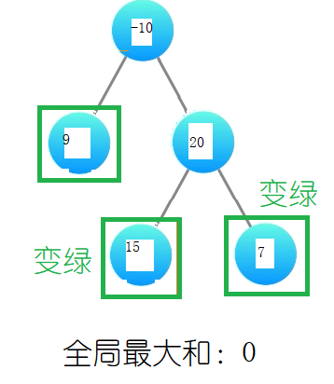
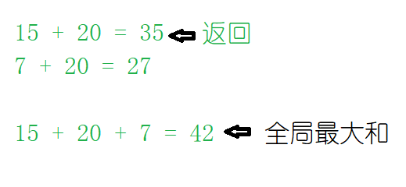
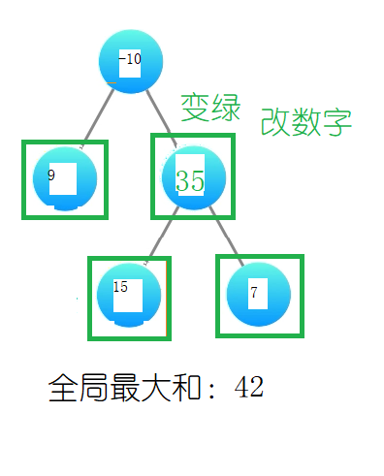
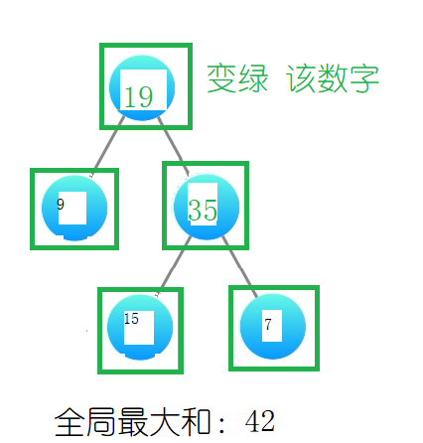
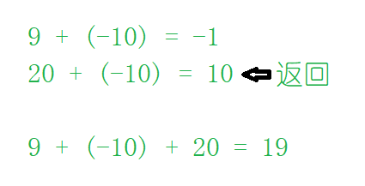
二叉树中的最大路径和
模拟执行
输入: [-10,9,20,null,null,15,7]
-10
/ \
9 20
/ \
15 7
输出: 42

